Slide 1
第一次作业：几何光学

Slide 2
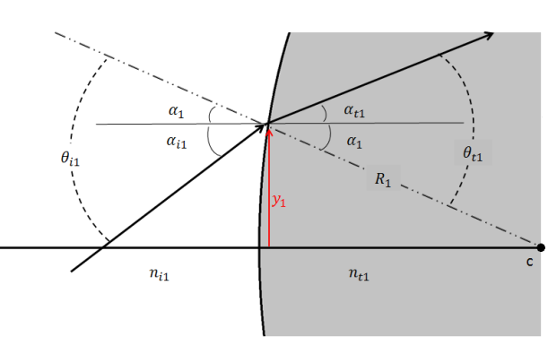
作业 1
考虑一曲率半径5cm的球形接口，内部充满水（折射率1.33），请问如何用矩阵描述这个界面的折射？

Slide 3
作业 1
承上题，若是从空气端入射一道垂直球面且平行于光学轴的光束（相当于光源在很远的地方），请问这道平行光聚焦的位置，离球面多远（以m为单位）？

Slide 4
作业 1
再承上题，若有一点光源放在此球面空气端的光学轴上，距离球面25cm，请问此点光源在水中成像的位置离球面多远（以m为单位） ？

Slide 5
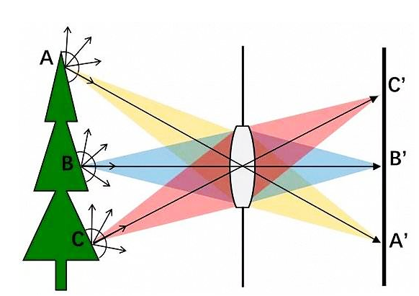
作业 2
考虑一个薄双凸透镜，其折射率为1.5，两个界面的曲率半径均为10cm。请问如何用矩阵描述这个透镜的折射？

Slide 6
作业 2
承上题，若是从空气端入射一道垂直透镜且平行于光学轴的光束（相当于光源在很远的地方），请问这道平行光聚焦的位置，离透镜多远（以米为单位）？

Slide 7
作业 2
再承上题，若有一点光源放在此透镜的光学轴上，距离透镜表面25cm，请问此点光源成像的位置离透镜多远（以米为单位）？

Slide 8
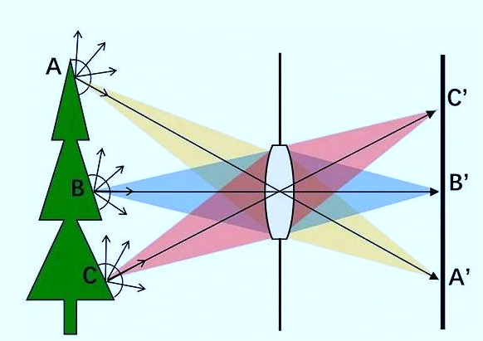
作业 2
承上题，若此透镜与光源都浸泡在水中（折射率1.33）请问此时成像的位置会变成离透镜多远？（成像也在水中）（以公尺为单位）

Slide 9
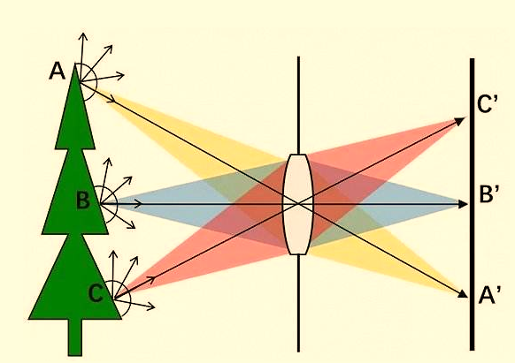
作业 2
承上题，若此透镜与光源都浸泡在折射率为1.7的油中，请问此时会成哪一种像？（成像也在油中）
  放大实像
  缩小实像
  放大虚像
  缩小虚像
此时成像位置离透镜多远？

Slide 10
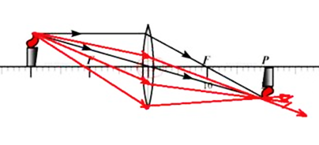
作业 3
考虑一个焦距为10cm的透镜，若将一根高5cm的蜡烛放在此透镜前15cm处，蜡烛底部在光学轴上，且蜡烛垂直光学轴。请问此时成像为
  放大实像
  缩小实像
  放大虚像
  缩小虚像
蜡烛成像位置离透镜多远, 蜡烛的像高度为何？

